Slide 1

Portail
Istemag.org
Porte d’accès à l’ensemble des ressources documentaires au Maghreb
Séminaire de clôture du projet ISTeMAG
15 Juin-2014
CERIST-Algérie

Slide 2
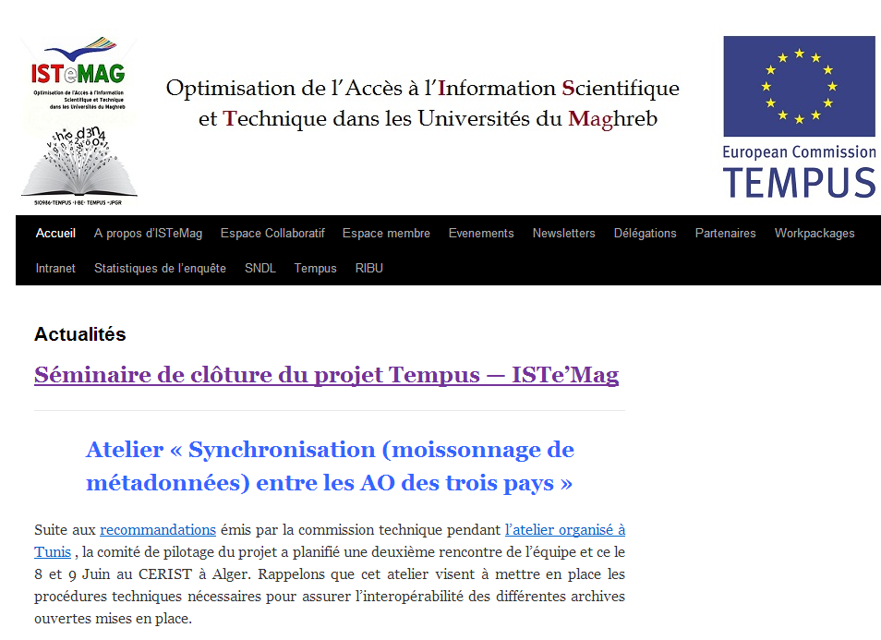
www.istemag.org

Slide 3

Portail.istemag.org

Slide 4
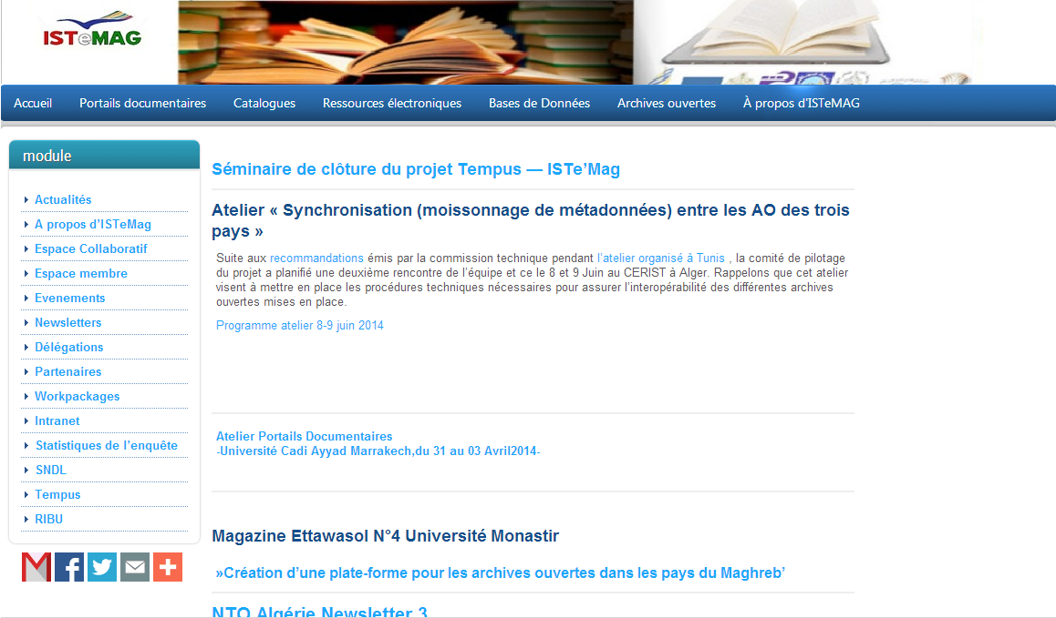
Portail.istemag.org

Slide 5




Les ressources
Archives ouvertes
Bases de données
Ressources électroniques

Slide 6
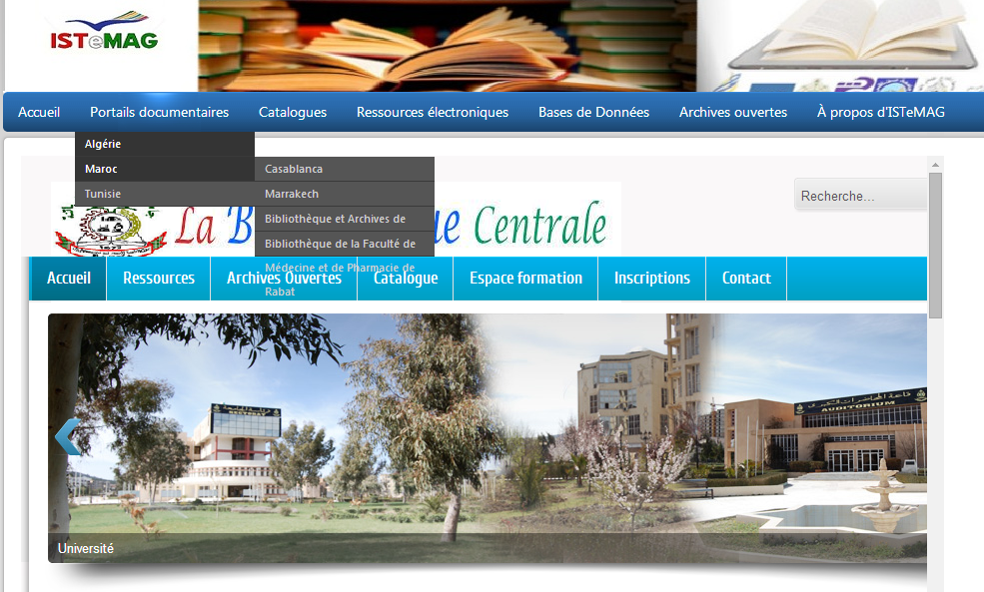
Portails documentaires

Slide 7
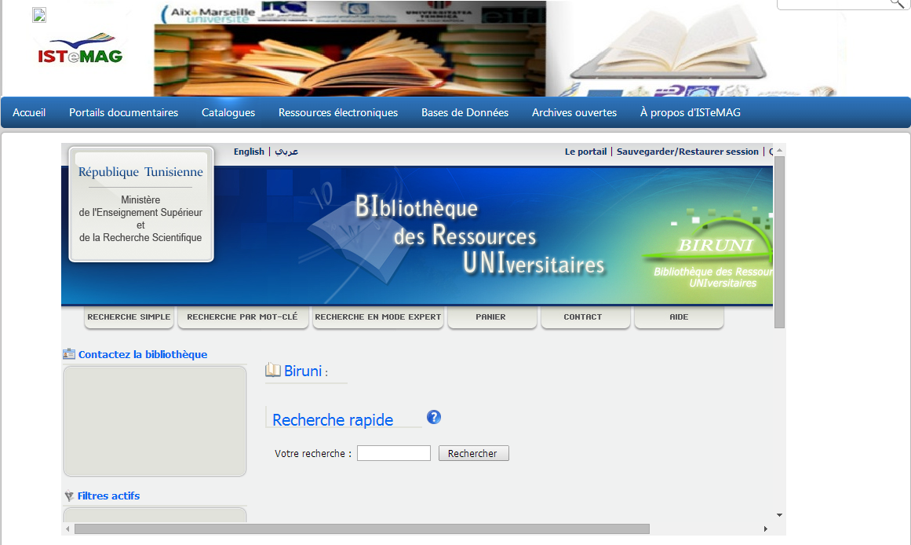
Catalogues

Slide 8
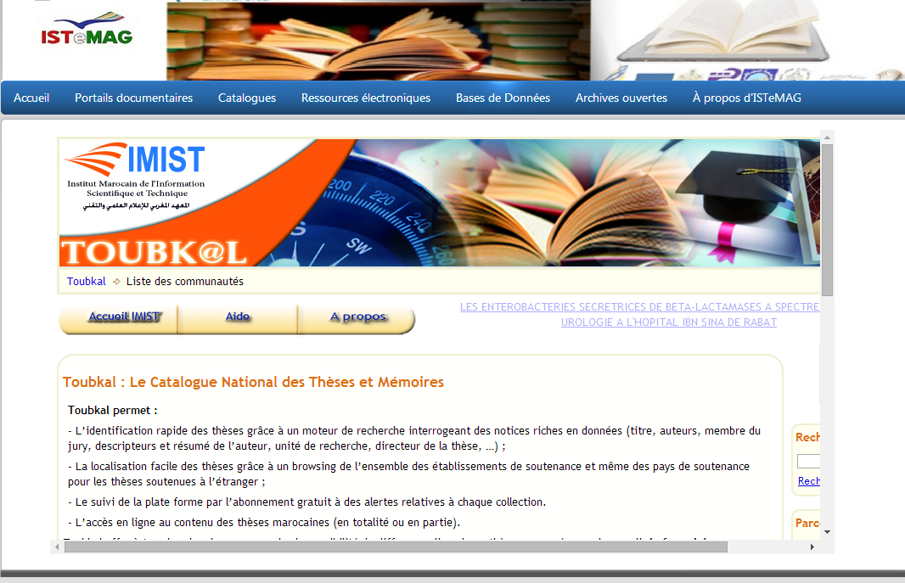
Base de données

Slide 9
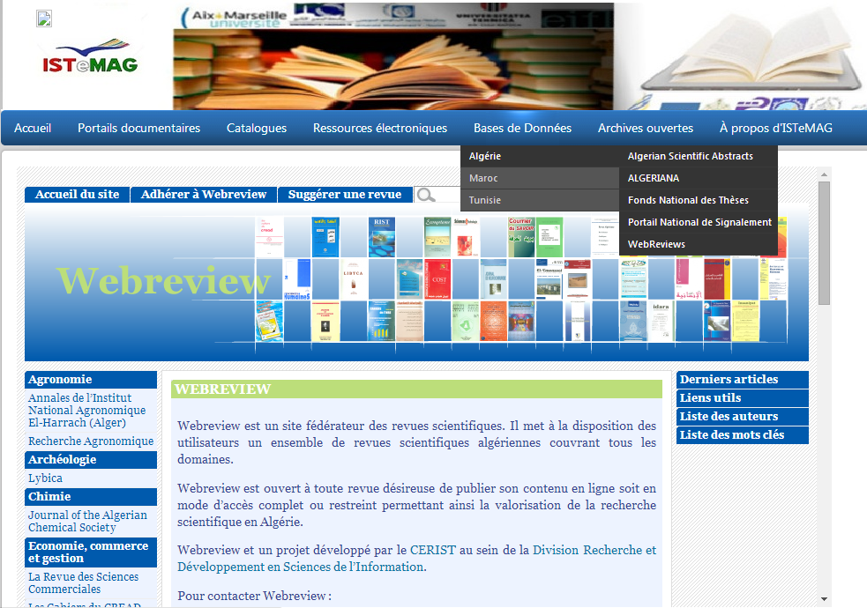
Base de données

Slide 10
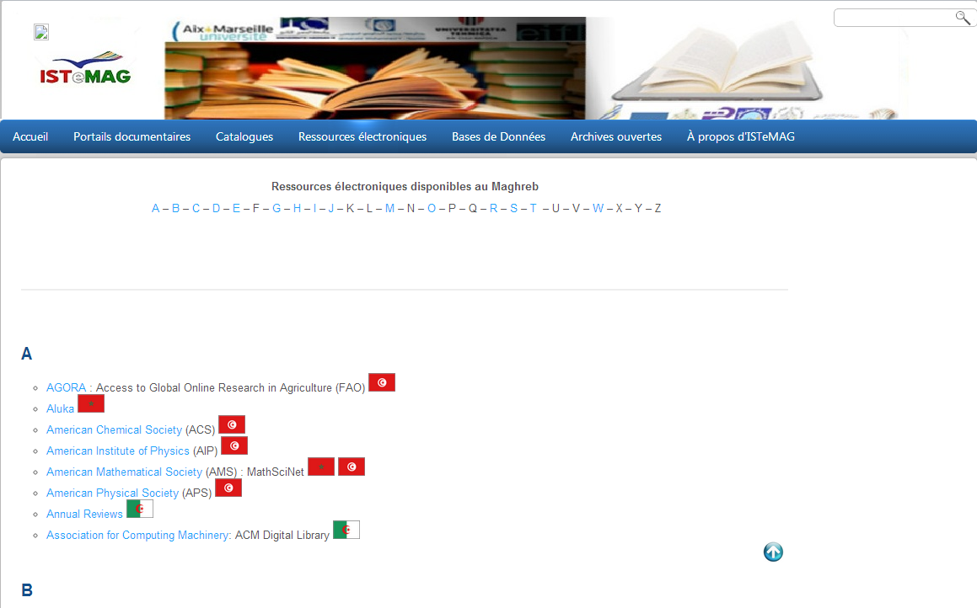
Ressources éléctroniques

Slide 11
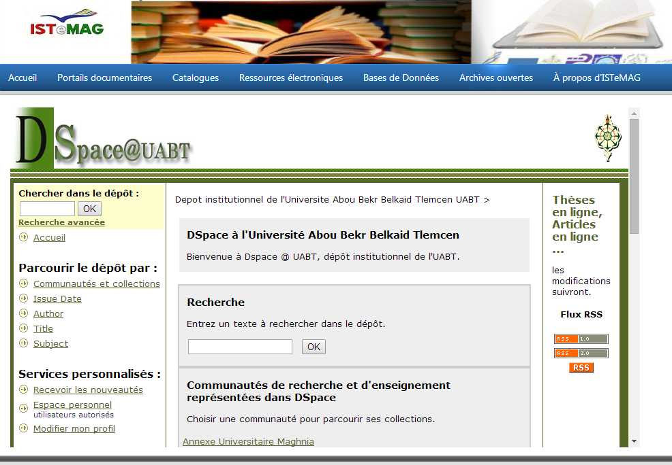
Archives ouvertes

Slide 12
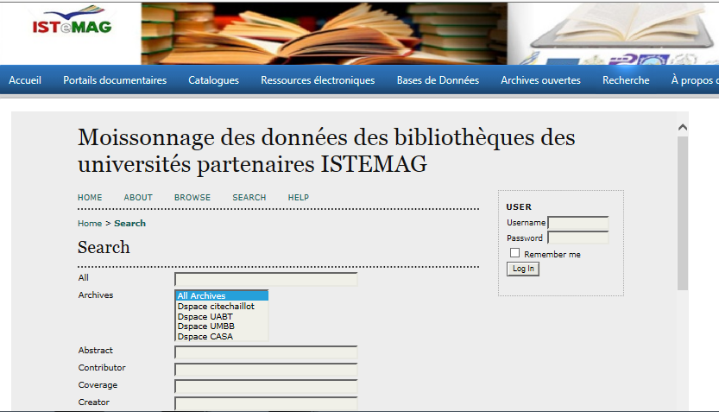
Recherche fédérée

Slide 13
Portail
Istemag.org
Porte d’accès à l’ensemble des ressources documentaires au Maghreb
Séminaire de clôture du projet ISTeMAG
15 Juin-2014
CERIST-Algérie

